Slide 1
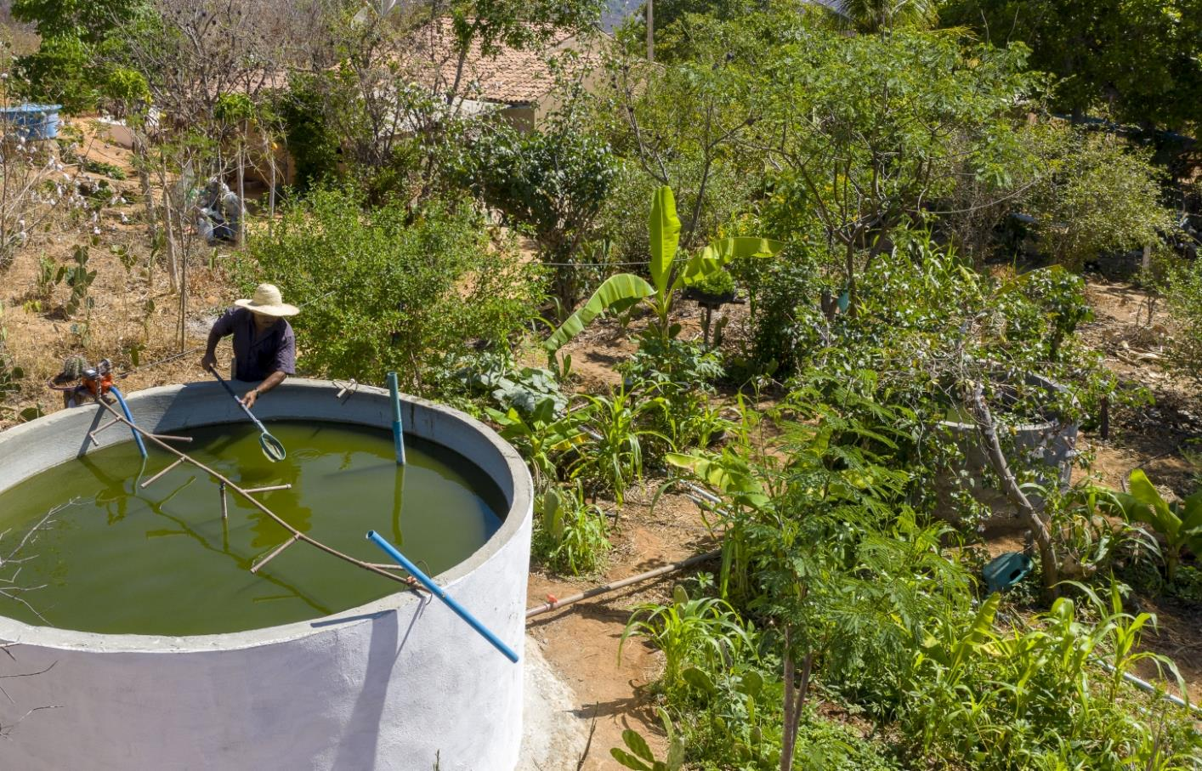
Brasilien
Reiche Ernten dank Zisternen
Notes:
1

Slide 2
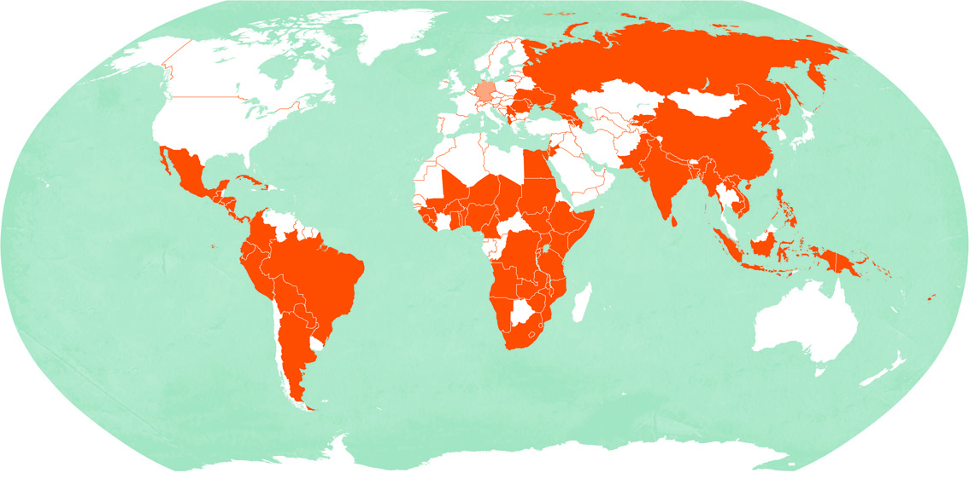
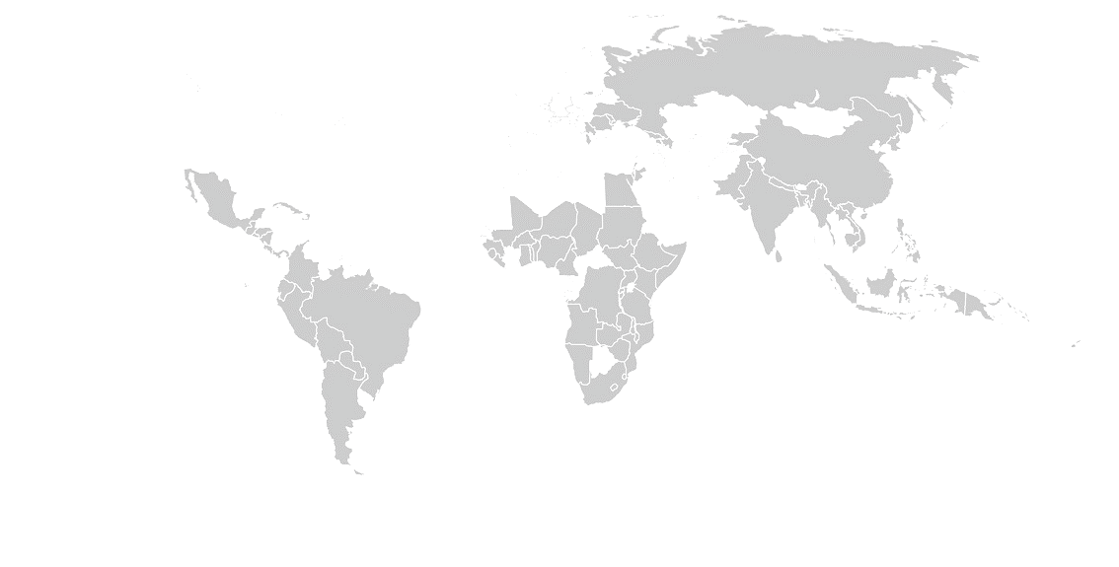
Brasilien
Brasilien Deutschland
Fläche in km² 8.515.770 357.022
Bevölkerung in Millionen 208,8 80,5
Bevölkerungsdichte in Einwohner/km² 25 225
Säuglingssterblichkeit in % 1,7 0,3
Lebenserwartung
Männer 70,7 78,6
Frauen 78 83,4
Analphabetenrate in %
Männer 8,3 < 1
Frauen 7,7 < 1
Bruttoinlandsprodukt in Dollar/Kopf 15.600 50.800
Quelle: CIA World Factbook (2019)
Brasilien

Slide 3
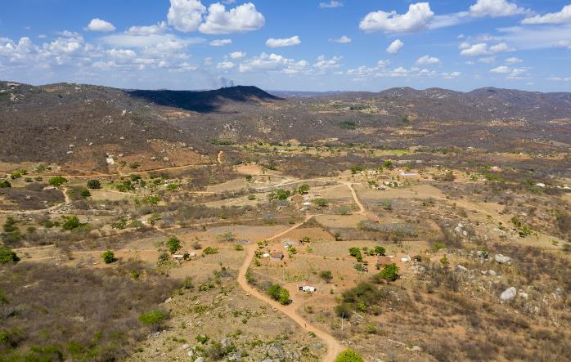
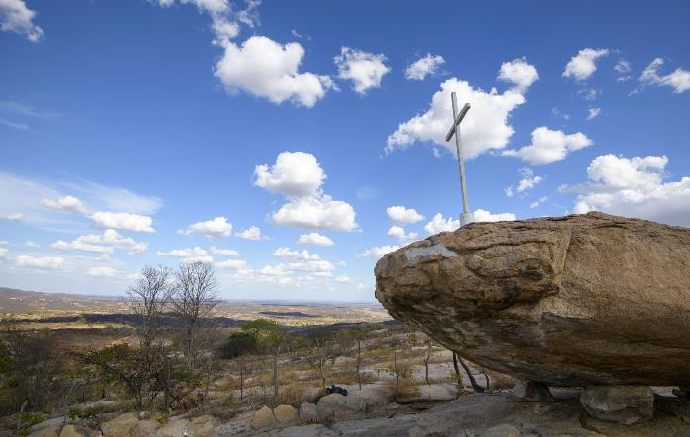
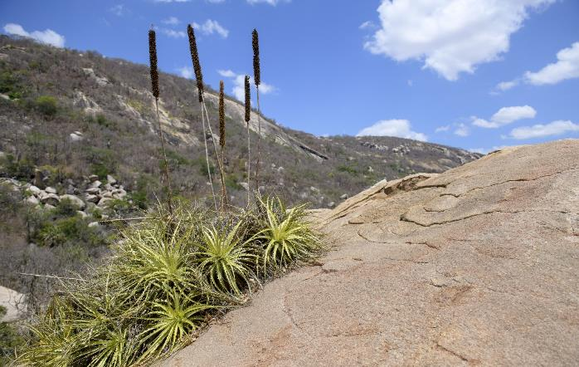
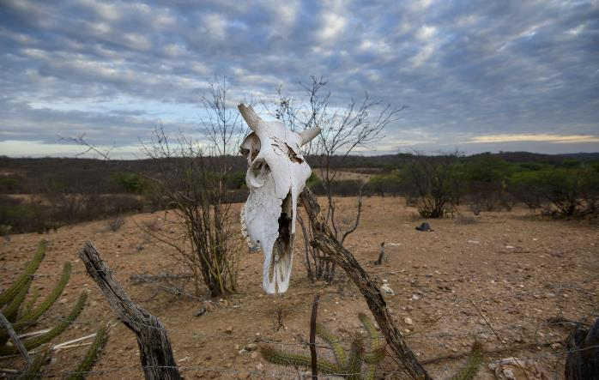
Der Sertão im Nordosten Brasiliens ist eine unwirtliche Region, mit extremer Trockenheit und Hitze. Wasser ist kostbar und zudem ungleich verteilt.

Slide 4
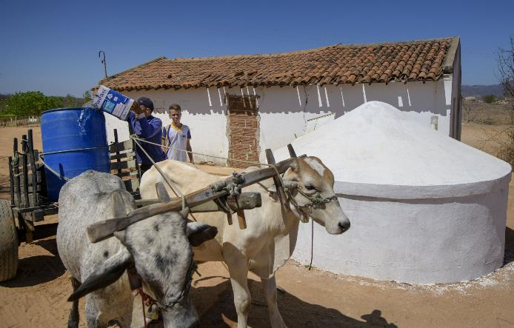
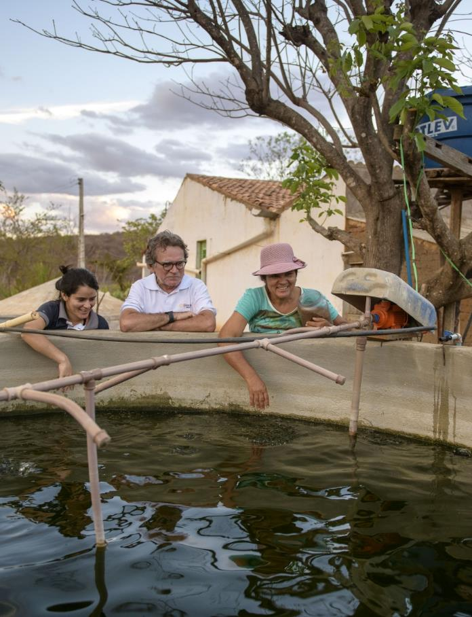
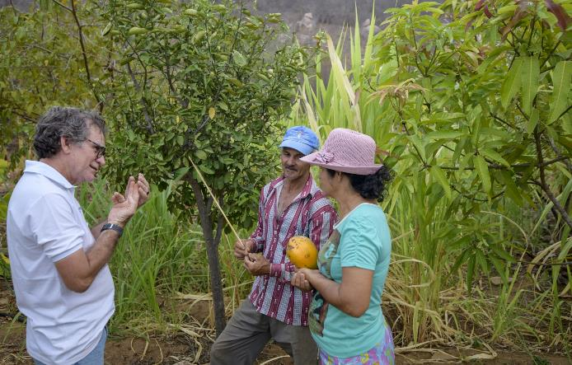
DIACONIA unterstützt Kleinbauernfamilien mit ökologischen Anbaumethoden und Wasserspeichern, damit sie auch in Trockenzeiten genügend Wasser haben.

Slide 5
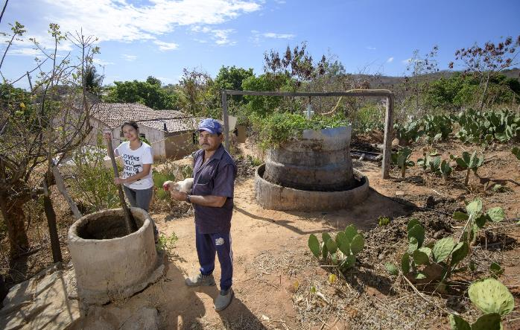
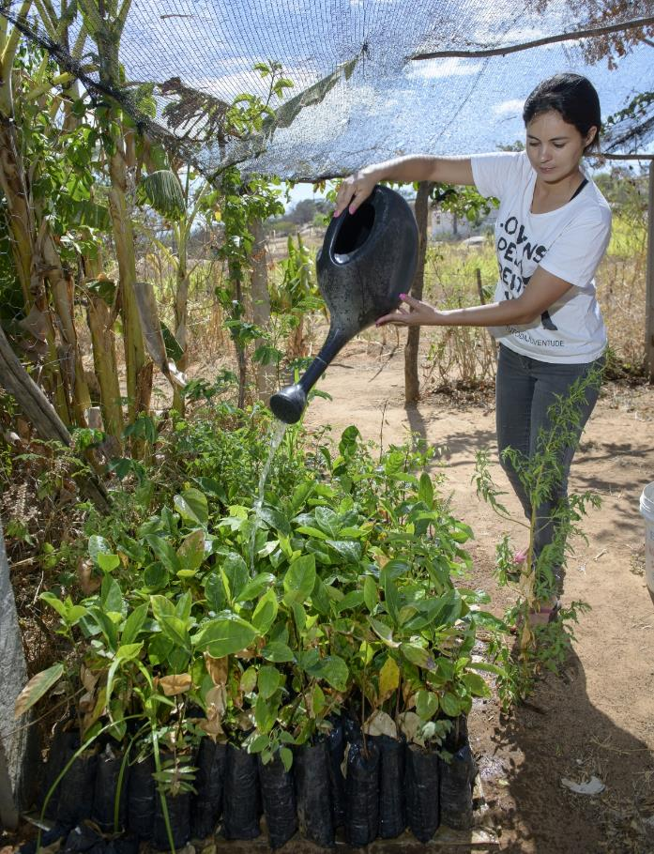
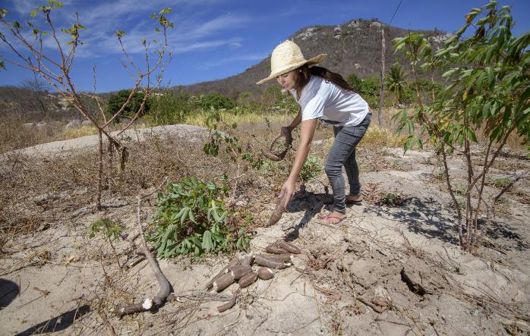
„Die Natur sieht tot aus, aber sobald ein Tropfen Wasser fällt, erwacht sie zum Leben.“ Maria José da Silva bewirtschaftet mit ihrem Vater Reginaldo ihr Land im Sertão.
Notes:
5

Slide 6
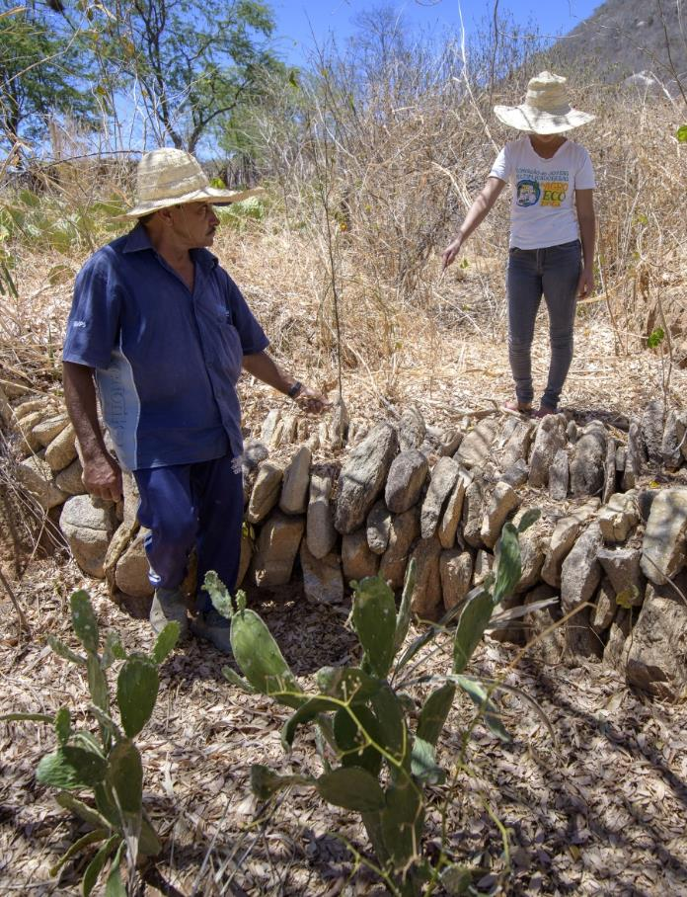
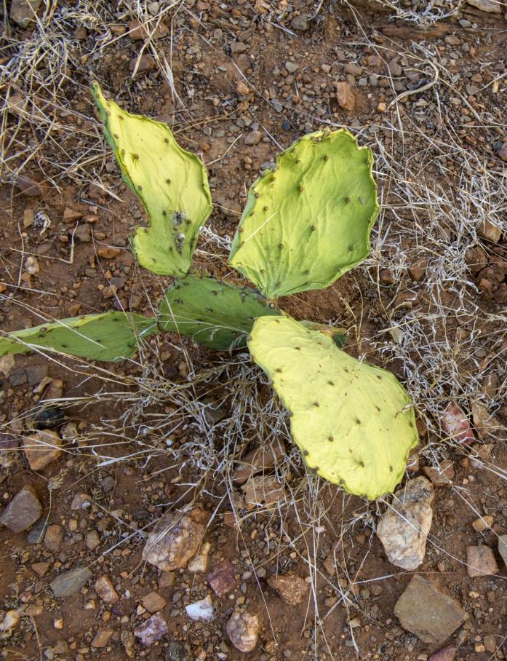
„Der Kaktus dient uns als Viehfutter und Erosionsschutz“, erklärt Maria José. „Seine Wurzeln breiten sich schnell aus, sie speichern Wasser und sichern das Erdreich.“

Slide 7
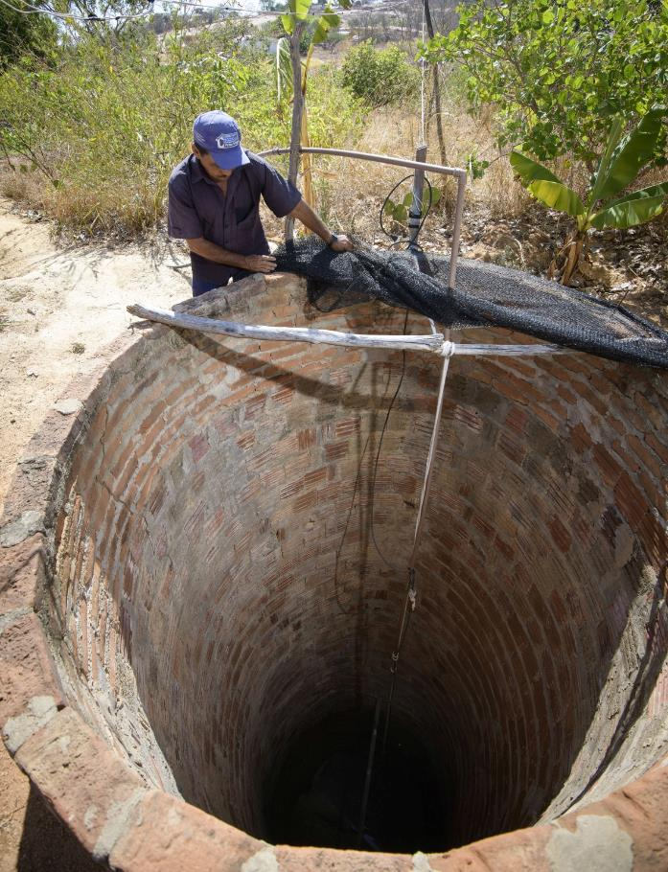
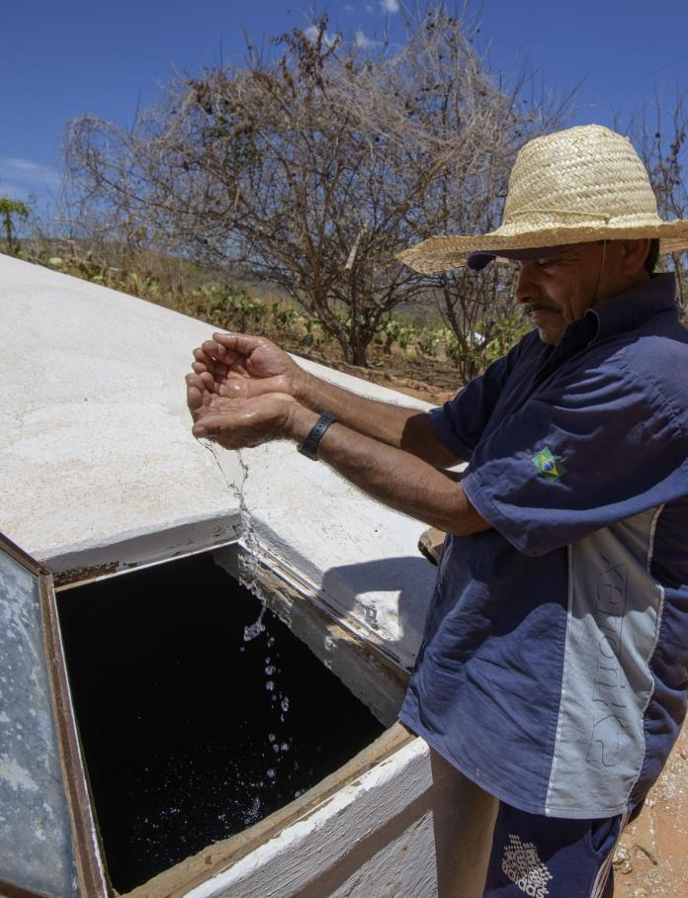
„Früher gab es viele Wasserquellen, die heute versiegt sind“, erklärt Senhor Reginaldo. „Dank einer Zisterne können wir unsere Pflanzen heute mit Regenwasser versorgen.“
Notes:
7

Slide 8
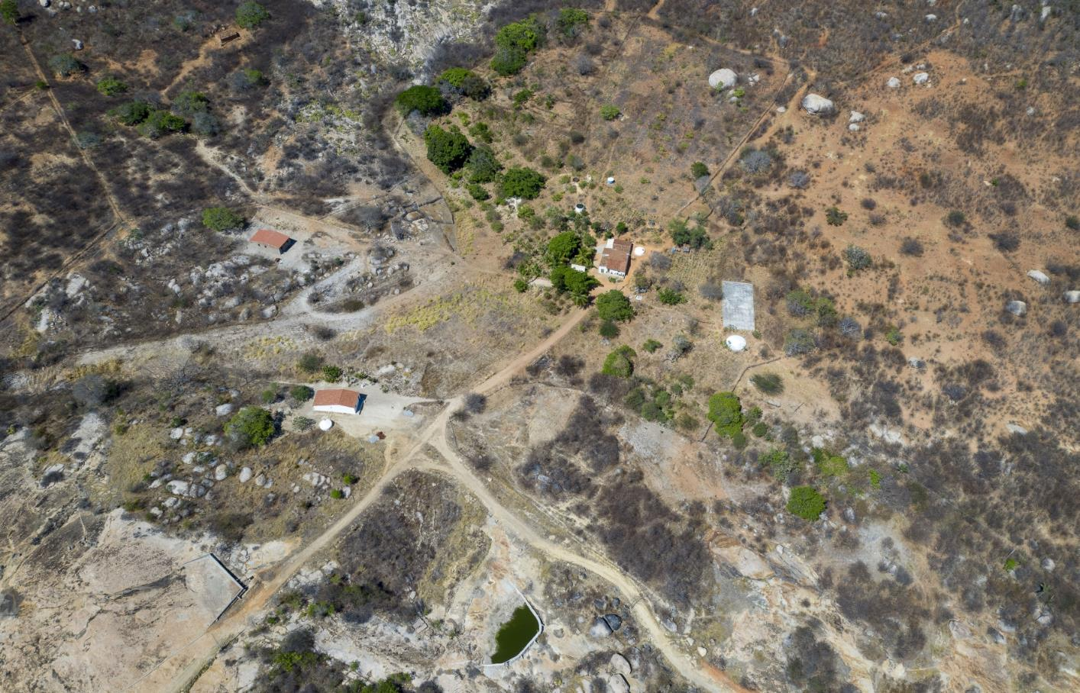
Die konstante Überweidung, massive Abholzung und der Klimawandel haben im Sertão die Böden strapaziert und zu Wüstenbildung geführt.
Notes:
8

Slide 9
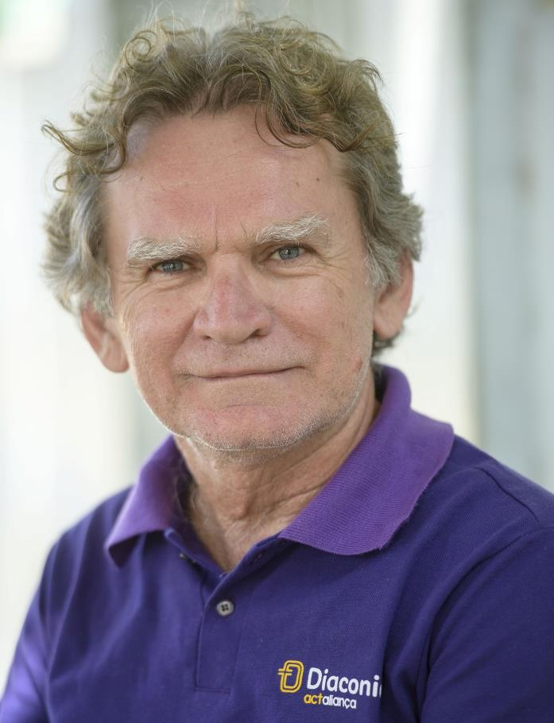
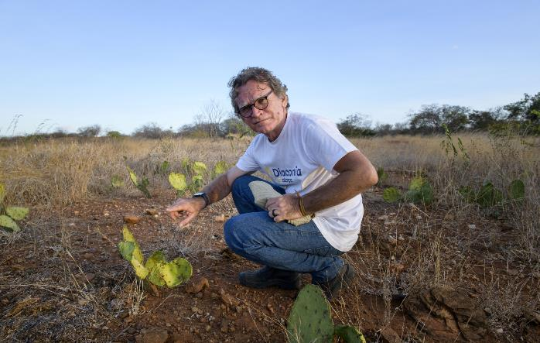
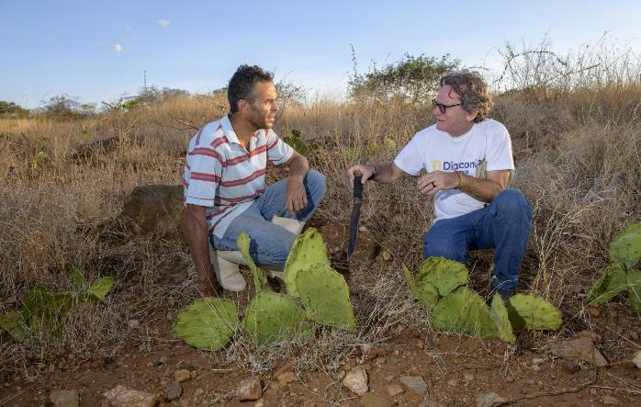
„Die Menschen hier können nur im Einklang mit der Trockenheit leben, nicht gegen sie ankämpfen“, sagt Afonso Cavalcanti, Wasserexperte von DIACONIA.

Slide 10
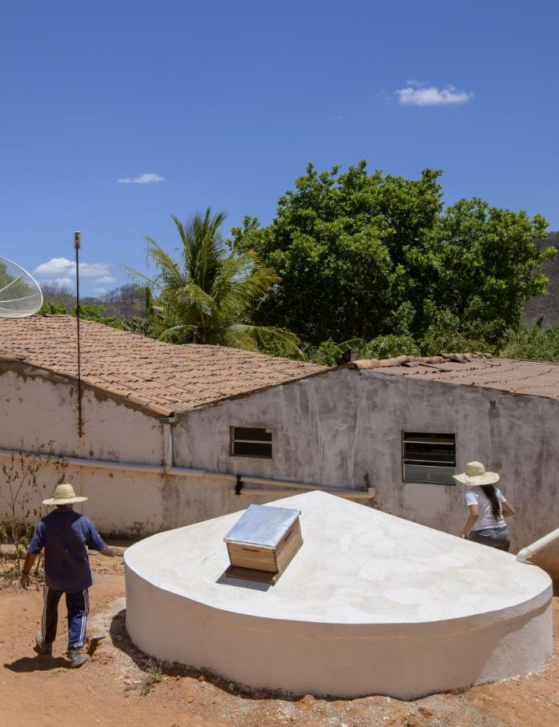
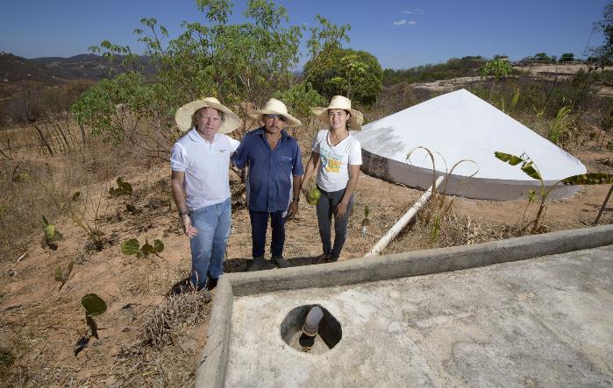
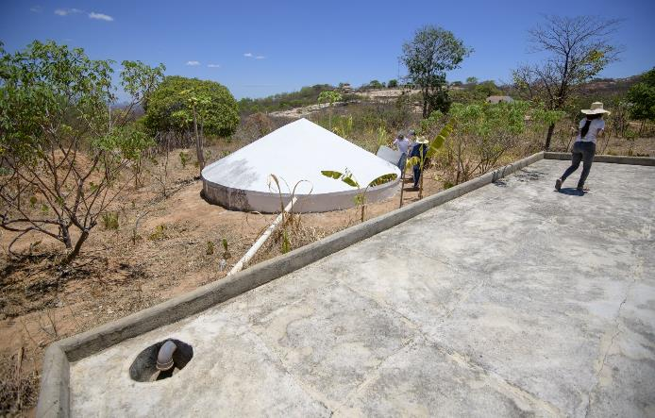
Dank DIACONIA besitzt Maria Josés Familie heute zwei Wasserspeicher: Einer ver-sorgt sie mit Trinkwasser. Ein zweiter speichert Regenwasser für Felder und Tiere.
Notes:
10

Slide 11
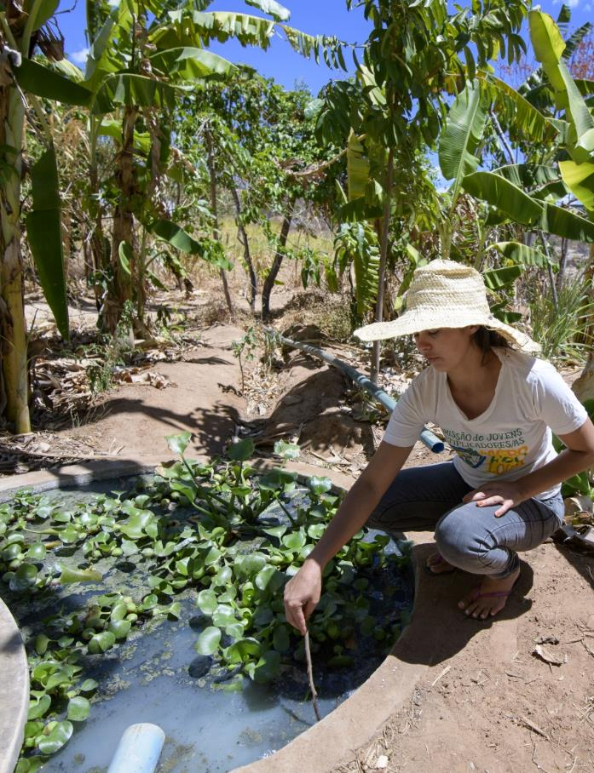
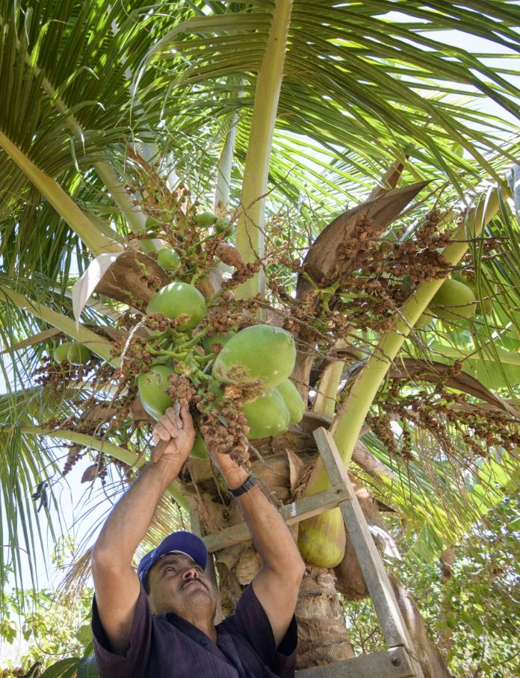
Zudem leitet ein Rohr das Abwasser aus der Küche in ein Auffangbecken im Obstgarten. Hier gedeihen nun Papayas, Mangos, Orangen, Kokospalmen und Acerolakirschen.

Slide 12
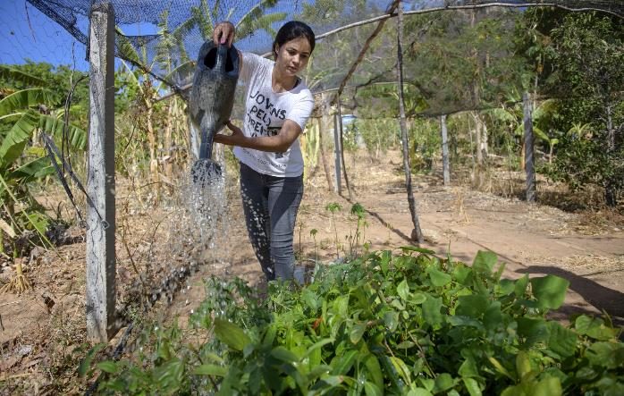
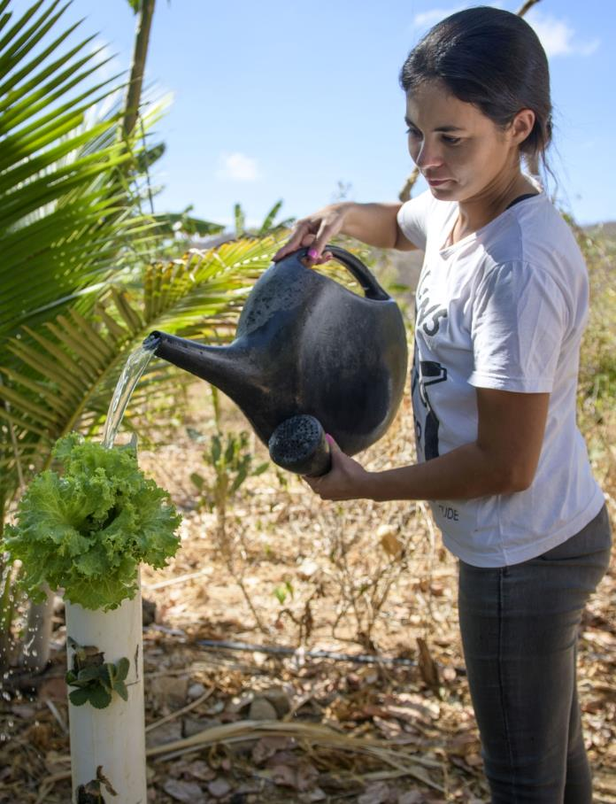
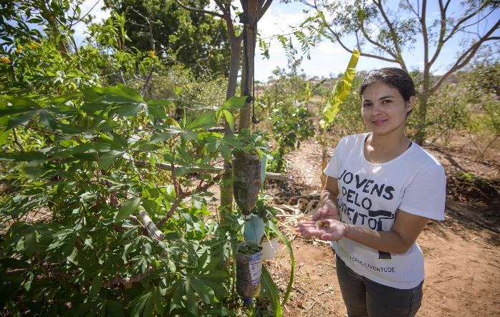
María José gießt die neuen Setzlinge im Gemüsegarten. „Hier habe ich Paprika gepflanzt.“ Neben Tomaten und Salat sprießen Minze und Rosmarin aus dem Boden.
Notes:
12

Slide 13
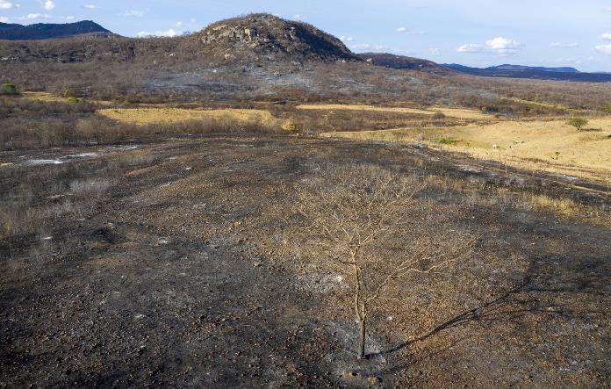
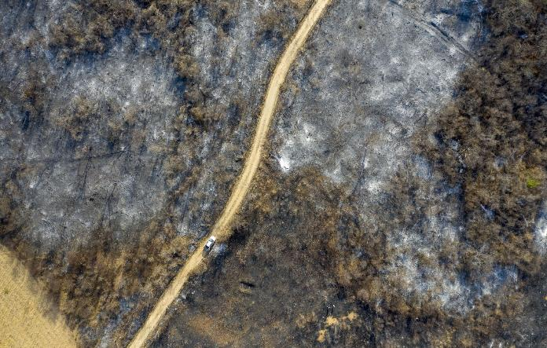
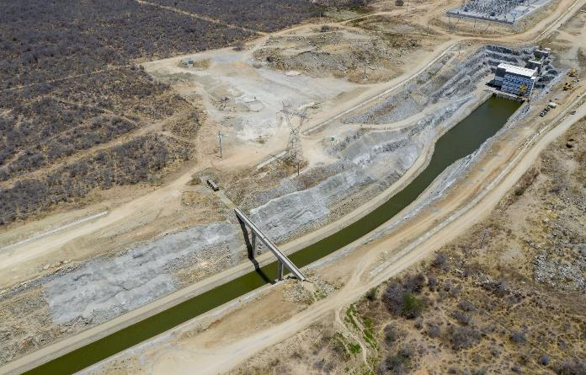
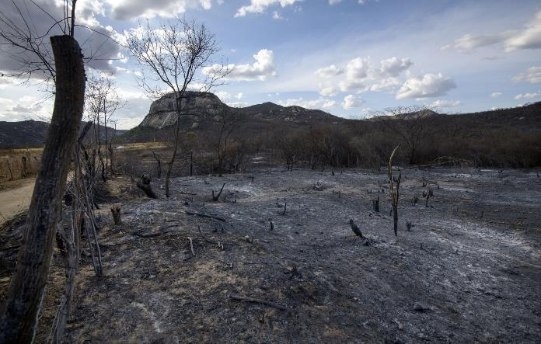
María José und ihre Familie sind eine Ausnahme in der Region. Denn Monokulturen, der Einsatz von Pestiziden und Brandrodung sind hier die gängige Praxis.

Slide 14
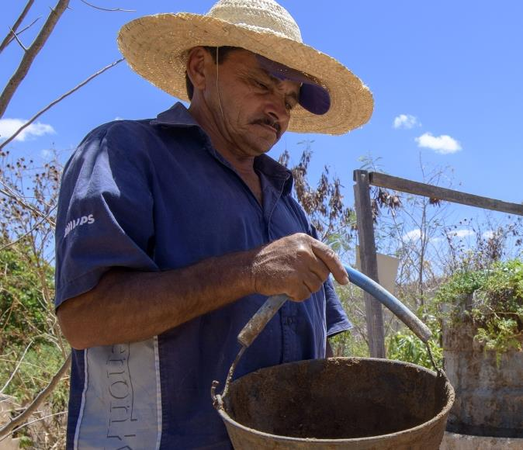
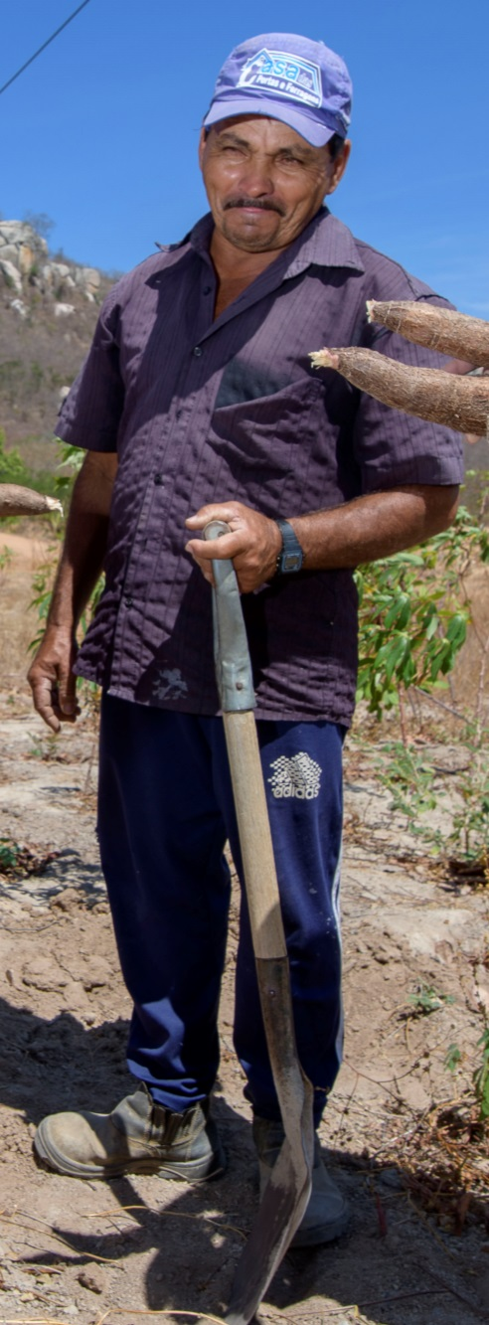
Auch Maria Josés Familie arbeitete früher auf diese Weise. Dann nahm Reginaldo am Programm von DIACONIA teil. Heute hilft er seinen Nachbarn beim Zisternenbau.
Notes:
14

Slide 15
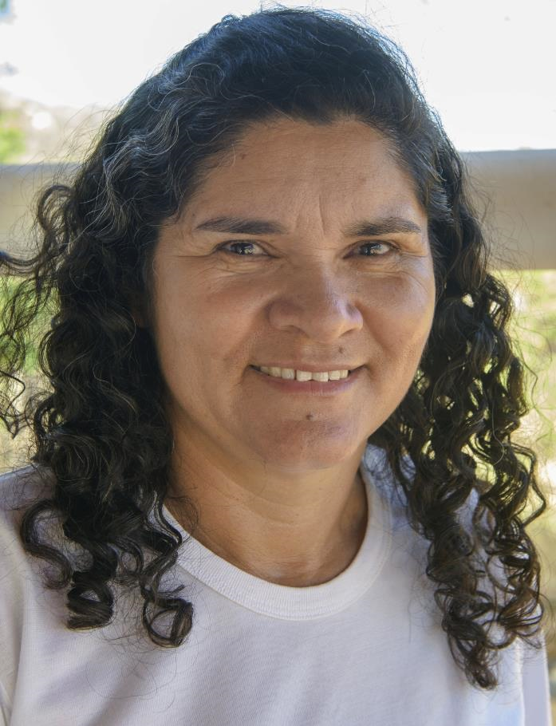
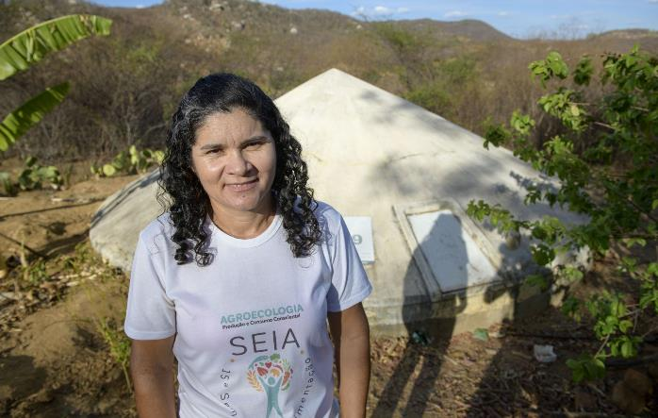
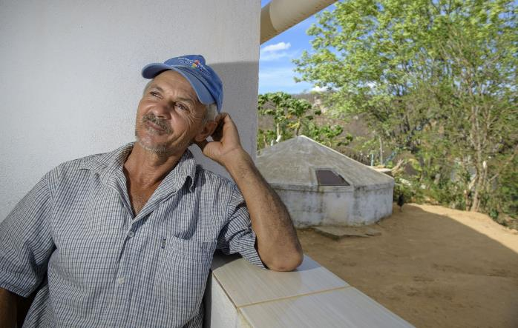
Auch Nachbarin Joselita hat vom Projekt profitiert. Ihr Mann arbeitete jahrelang in São Paulo und Brasilia. Sie blieb mit den Kindern allein zurück. „Es war sehr schwer“, sagt sie.
Notes:
15

Slide 16
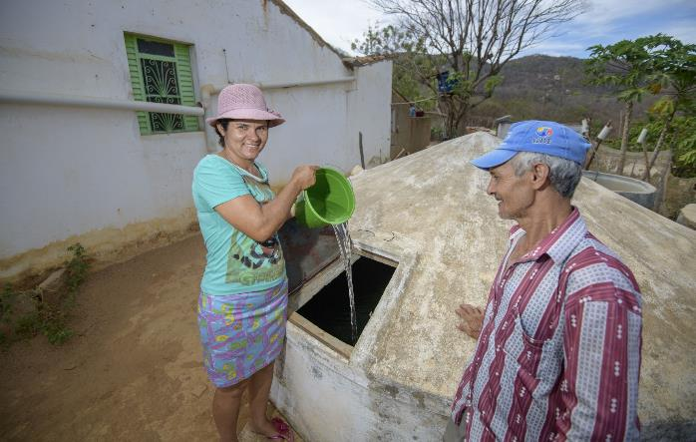
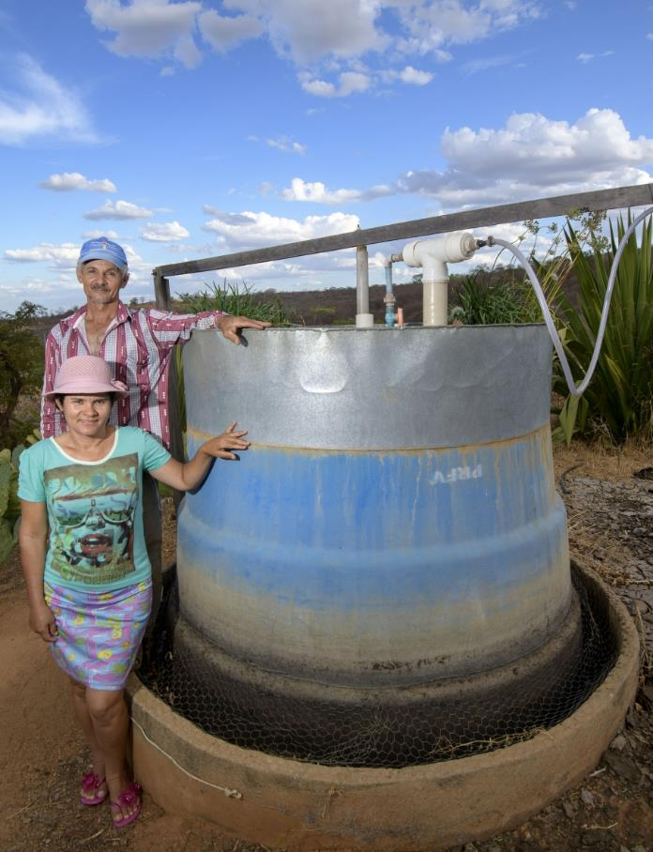
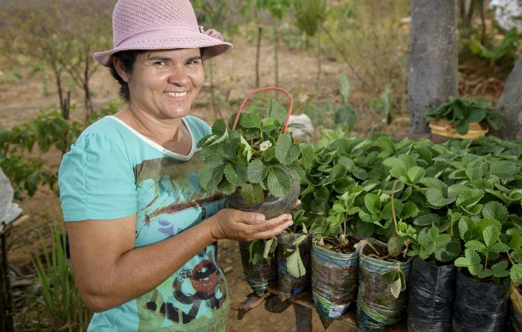
Heute bewirtschaften sie gemeinsam ihr Land mit Wasser aus Zisternen. Und sie haben eine Biogasanlage, die aus Kuhdung Strom und warmes Wasser erzeugt.

Slide 17
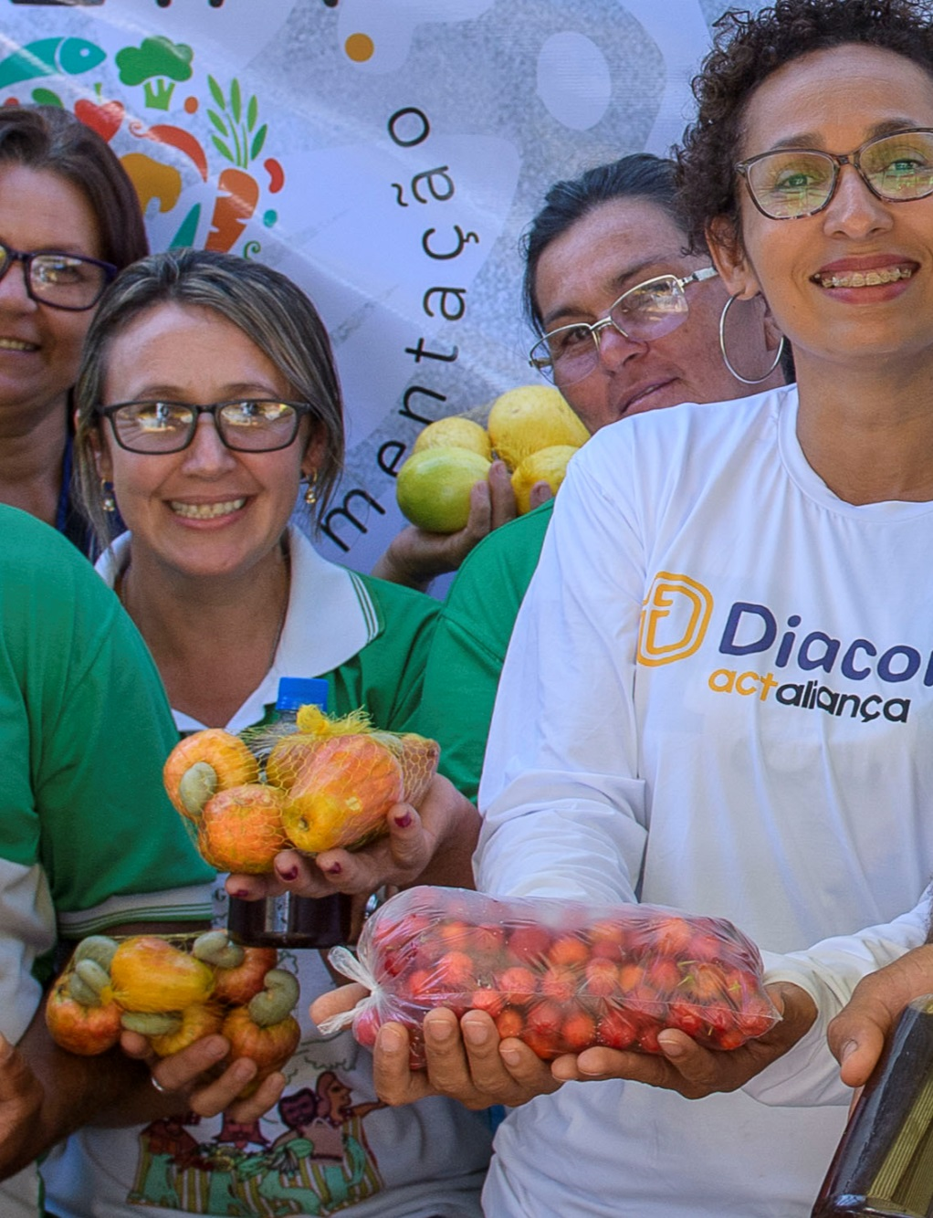
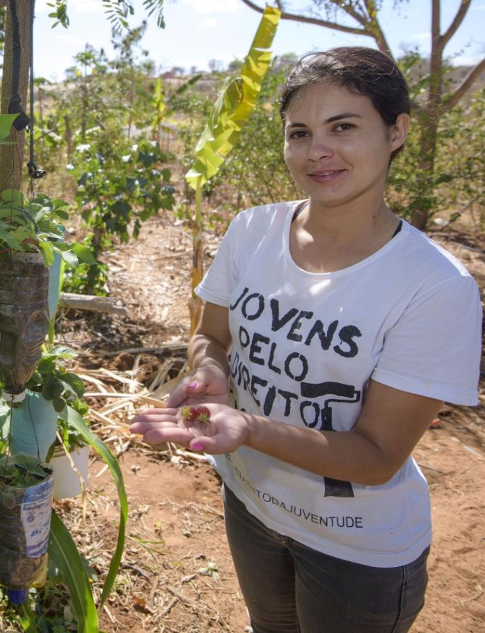
Ebenso wie Maria José und viele andere baut sie Früchte an. Diese verarbeiten die Frauen gemeinsam zu Fruchtmark, das sie an Schulen verkaufen.

Slide 18
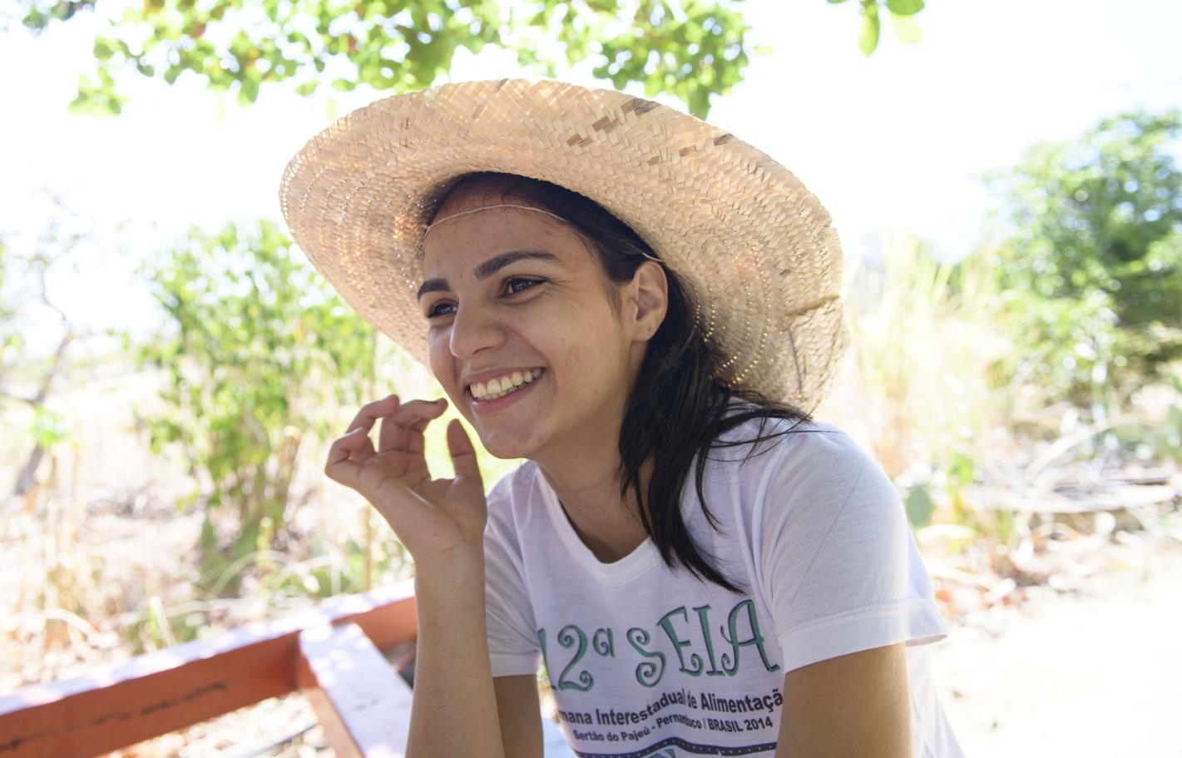
In der grünen Oase von Maria José da Silva wirken Dürre und Klimawandel fern.
„Ja, ich hätte gerne Mann und Familie“, sagt sie. „Aber mein Land aufgeben – niemals.“

Slide 19
Sie sahen eine Präsentation zum Projekt der Partnerorganisation
DIACONIA aus Brasilien.
Reiche Ernte dank Zisternen
www.brot-fuer-die-welt.de/projekte/brasilien-zisternen
Herausgeber
Brot für die Welt
Evangelisches Werk für Diakonie und Entwicklung e.V.
Caroline-Michaelis-Str. 1
10115 Berlin
Telefon 030 65211 4711
kontakt@brot-fuer-die-welt.de
Redaktion Thomas Knödl, Thorsten Lichtblau
Text Christina Margenfeld
Fotos Thomas Lohnes
Gestaltung Thomas Knödl
Berlin, Juli 2019
Notes:
19

Slide 20
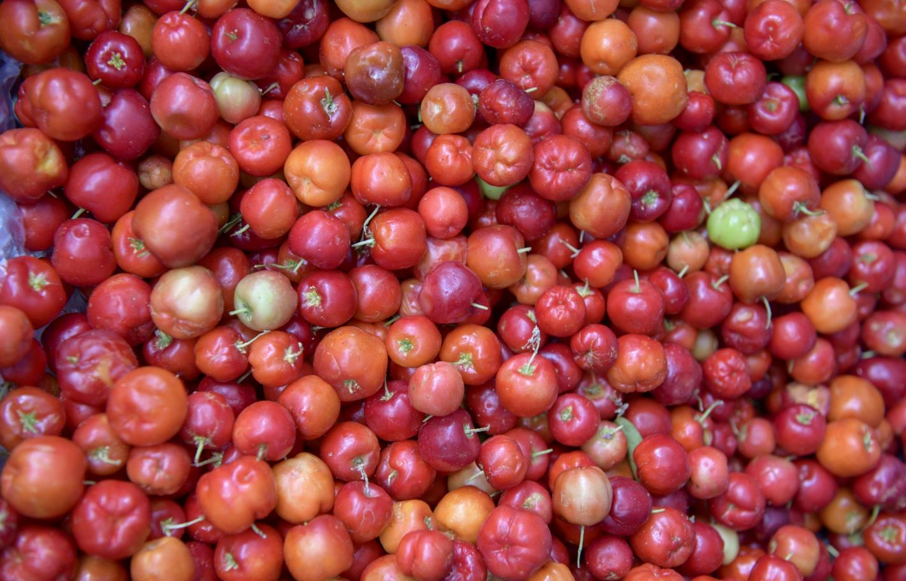
Spendenkonto
Bank für Kirche und Diakonie
IBAN: DE10 1006 1006 0500 5005 00
BIC: GENODED1KDB
Notes:
20

